Slide 1
机械波

Slide 2
一、 基本要求
1、 掌握机械波产生条件和传播过程的特点
2 、掌握平面简谐波的波函数及各物理量
3、掌握由已知质点的振动状态得出平面谐波方程的基本方法
4、理解波的干涉现象及相干条件
5、理解驻波及其形成的条件，了解多普勒效应

Slide 3
二、 基本内容
1、机械波传播过程中的特点
（1）各质元在各自平衡位置附近振动，而不沿着波传播方向移动
（2）波动是指振动状态（相位波形）的传播
（3）沿波的传播方向，各质元的相位依次落后

Slide 4
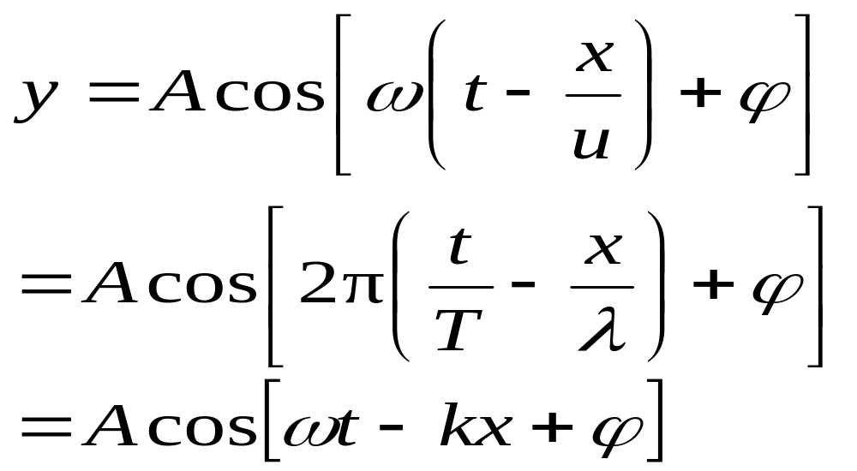
2、 波函数

Slide 5
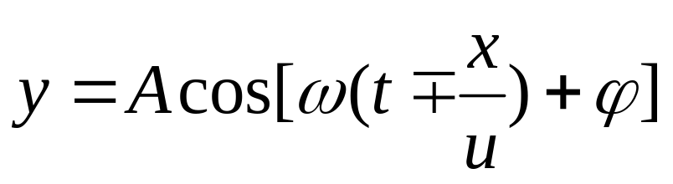
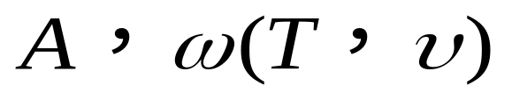

注1、 波函数中物理量的含义
讨论下列问题
（1）式中哪些量与波源有关？哪些量与介质有关？
波源（均匀介质无吸收）：
与介质有关：
（2）式中“＋”“－”如何确定
由波的传播方向和 ox 轴的正方向来确定。
当传播方向沿着 ox 轴正方向时，取“－” 号
当传播方向沿着 ox 轴负方向时，取“＋” 号

Slide 6




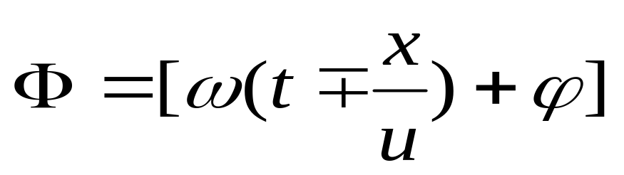


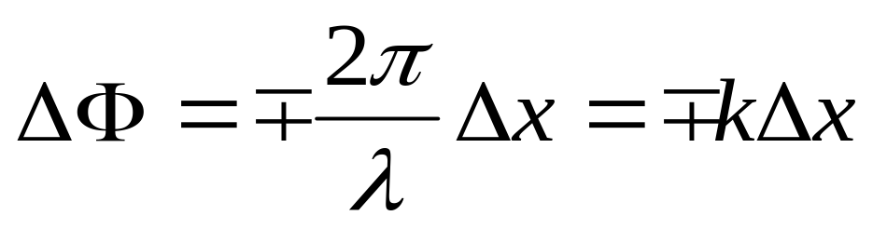
（3）式中 是否就是波源的初相？
不一定！是坐标原点（不一定是波源）处振动的初相，（ 时， 处的初相）
（4）任一时刻波线上 处的相位为多少？
（5）任一时刻，波线上位于 和 两点的相位差为多少？

Slide 7
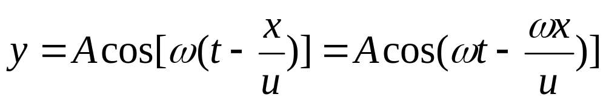

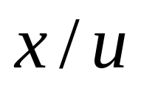
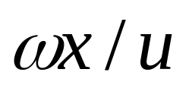
一平面简谐波的表达式为
其中 表示————————————；
表示————————————；
表示——————————————。
t时刻x处质点的振动位移
波从原点传播至x处时间
质点在x处比在原点处的振动滞后相位

Slide 8
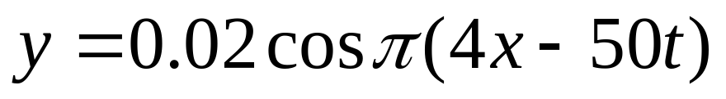
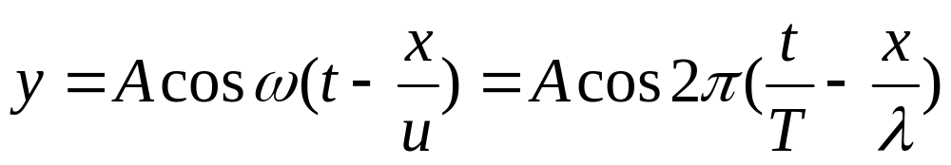
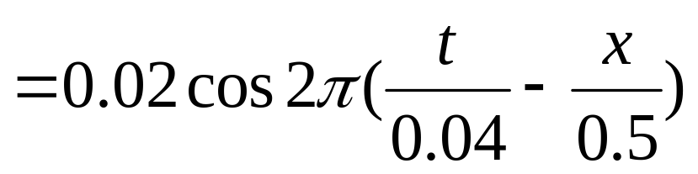
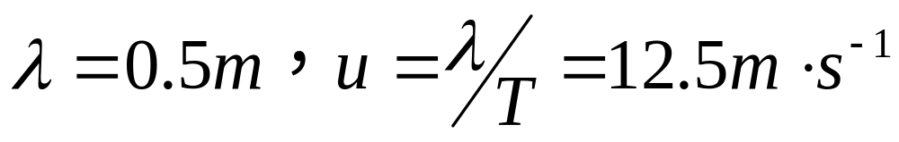
注2、波函数中物理量的确定
例1、波动方程 ,求波的振幅，波长，频率，周期和波速
解：用比较法求解
平面谐波的标准方程
故将已知方程化为
所以

Slide 9

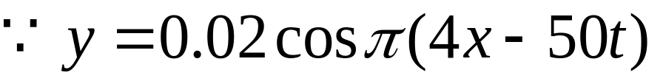
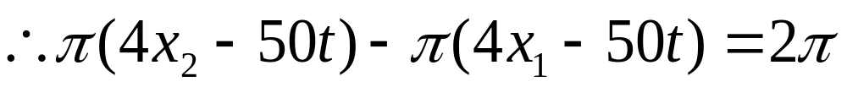
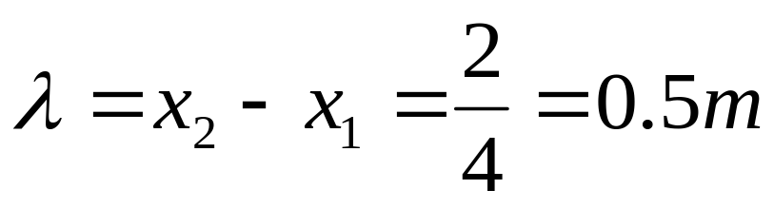




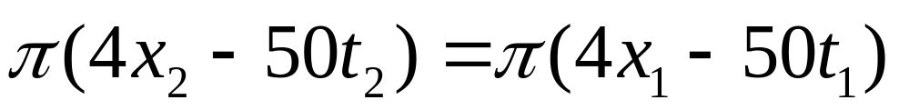
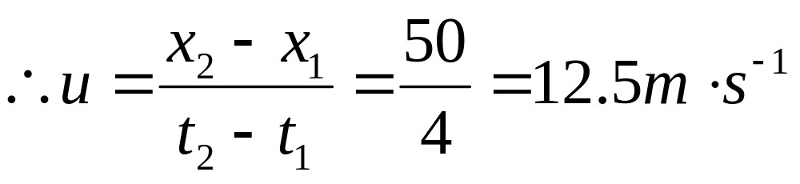
也可按各量的物理意义来求解
如波长是指同一时刻，同一波线上相位差为 的相邻两质点间的距离
又如波速是相位传播的速度,设 时刻 点的相位在 时刻传播到 点，则有

Slide 10
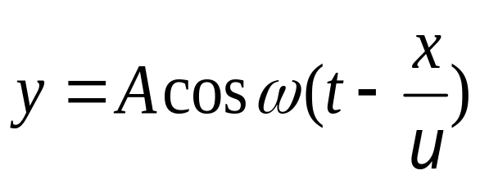
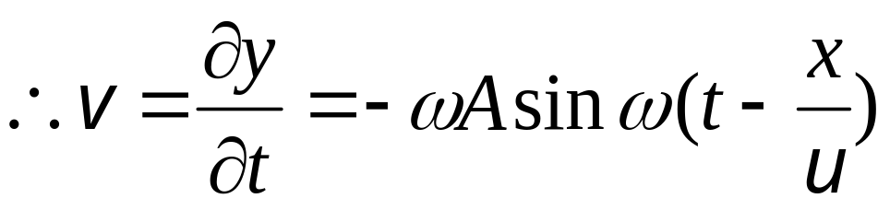
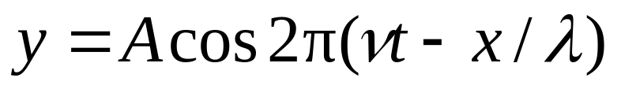
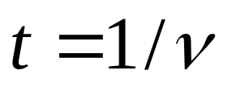

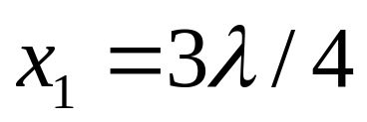
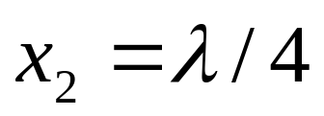
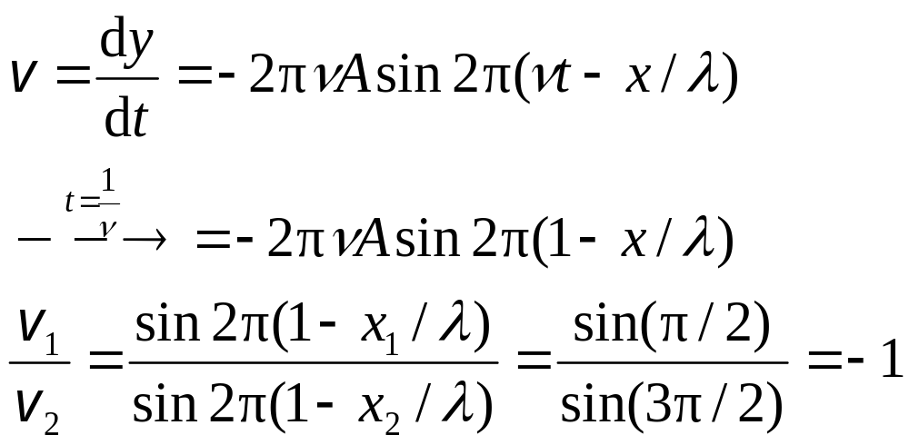
注3、由波函数确定速度和加速度
1 一平面简谐波的波动方程为
在 时刻，
与 两处质点速度之比是
(A) 1 (B) -1 (C) 3 (D) 1/3
解

Slide 11
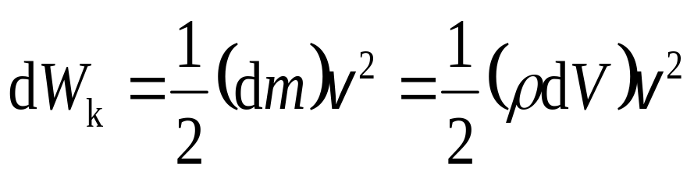
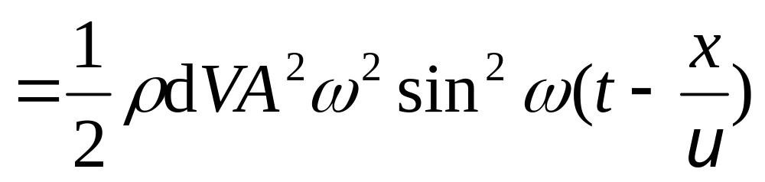
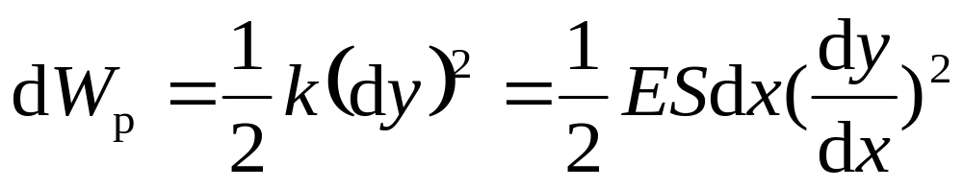
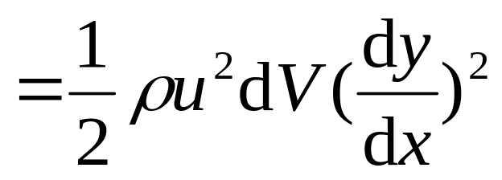
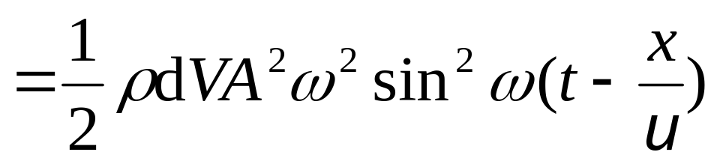
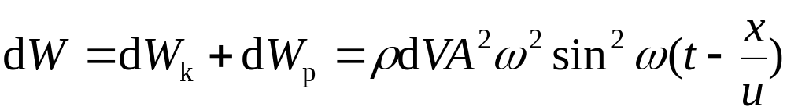
注4、由波函数确定质元动能和势能

Slide 12
4 一平面简谐机械波在弹性介质中传播,下述各结论哪个正确？
选择（ ）
D
(A)介质质元的振动动能增大时，其弹性势能减小，总机械能守恒.
(B)介质质元的振动动能和弹性势能都作周期性变化，但两者相位不相同.
(C)介质质元的振动动能和弹性势能的相位在任一时刻都相同，但两者数值不同.
(D)介质质元在其平衡位置处弹性势能最大.

Slide 13

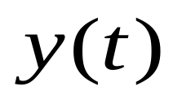

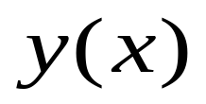

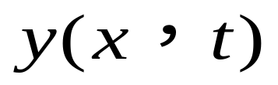
3 、平面简谐波波动方程的建立
（1）给定 ，得 数，表示该点的振动方程
（2）给定 ，得 函数，表示该时刻的波形
（3） 都在变化，得 关系，即波动方程，反映了波形传播

Slide 14
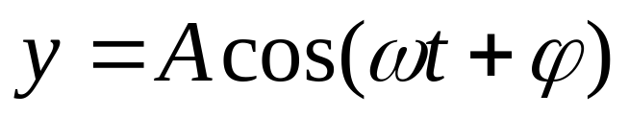
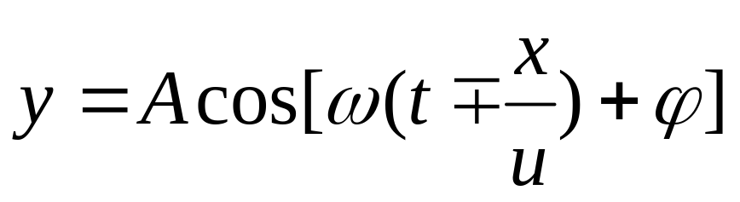
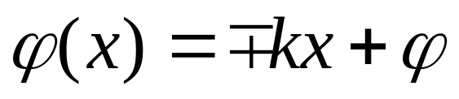
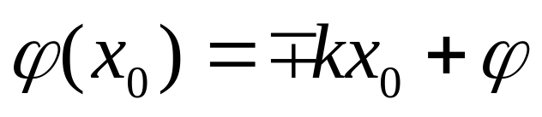
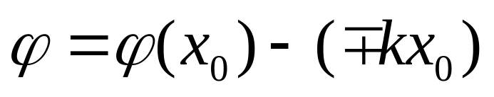
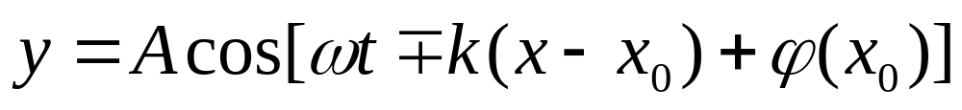
（I）已知波线上某点的振动方程，建立波动方程
坐标原点处的振动
位置x=x₀处的振动

Slide 15
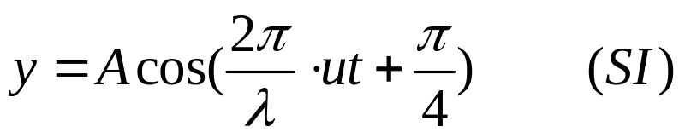
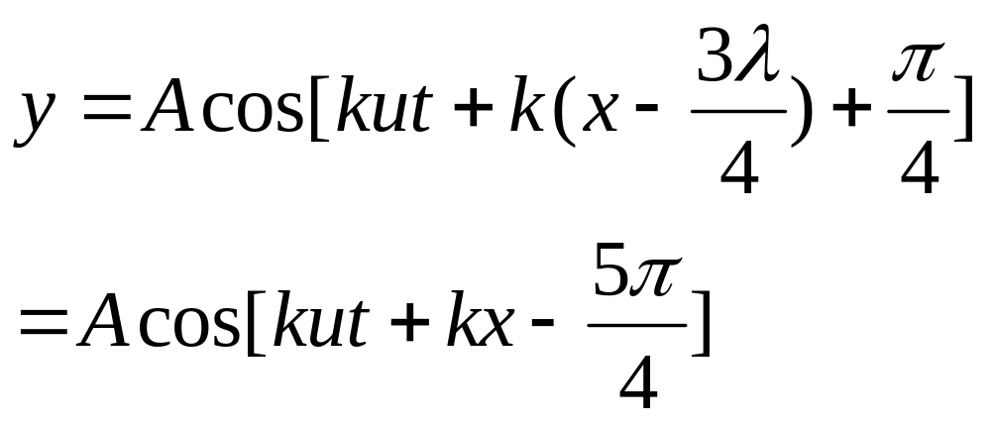
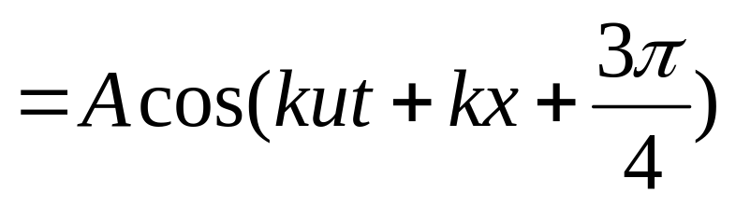
已知波长为λ的平面简谐波沿x轴负方向传播.已知x= 3λ/4处质点的振动方程为
求该平面波函数;
画出t=T/4时刻的波形图;
确定原点处在t=T/2的振动相位.
画蛇添足

Slide 16
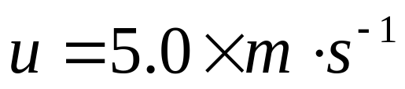
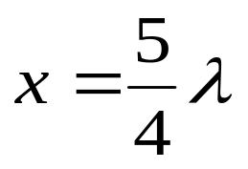

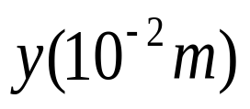
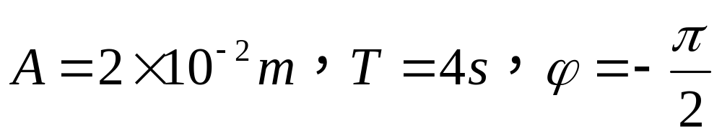




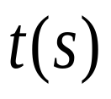
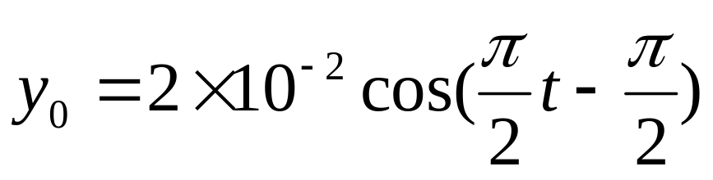

例2、 平面简谐波沿 ox 轴正 向传播 ，已知坐标 原点的振动曲线图，求（1） ｏ点的振动方程；（2） 处的质点振动方程，（3） 时其波形曲线
解：这是已知某一点的振动（振动曲线）建立波动方程的问题
（1）由图知
（为什么？）
振动方程

Slide 17

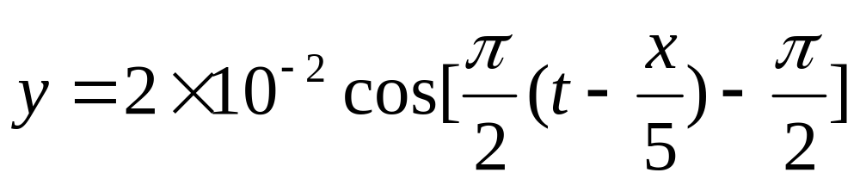
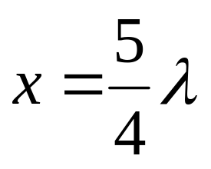







（2）由已知某点（坐标原点)的振动方程得波动方程
给定 ，得振动方程
其振动曲线图示（如何画出？）
（其它方法： 处比ｏ点的相位落后多少？从而可直接写成该点的振动方程）

Slide 18







（3）给定时间 得波形方程
波形曲线如图所示
讨论：
如果已知的是某一点的振动图形而不是原点，该如何计算？

Slide 19



10-14 一平面简谐波，波长为12m，沿x轴负向传播. 图示为 处质点的振动曲线，求此波的波动方程.
0.4
0.2
O
5.0

Slide 20
（II）已知波动图线(波形)，建立波函数
（关键：找出某一点的振动方程）

Slide 21







例3 、一平面简谐波向 ox 轴 负向传播，已知其 时的 波形曲线，设波速为 ，振幅为Ａ，波长为 ，求
（1）波动方程
（2）距o点为 处质点的振动方程
（3）距o点为 处质点在 时的振动速度
解：（1）找出波线上某一点的振动方程，由此建立波动方程

Slide 22






将曲线转换成 时的波形图，从而确定ｏ点的初相位
所以o点的振动方程
波动方程
其它方法讨论：不移动曲线，确定 时,ｏ点的相位
即为ｏ点的 初 位 相
则

Slide 23






（２）将 代入得该点振动方程
（３）首先将 代入，得该点振动方程
再得振动速度

Slide 24



以 代入得
或由 求得各
质点的振动速度表达
式，再将
代入得上结果

Slide 25


10-12 图示为平面简谐波在 时的波形图，设此简谐波的频率为250Hz ，且此时图中点P的运动方向向上. 求（1）该波的波动方程； （2）在距原点为7.5m处质点的运动方程与
时该点的振动速度.
0.10
0.05
P
O
10.0m
-0.10

Slide 26

10-13 如图所示为一平面简谐波在 时刻
的波形图，求（1）该波的波动方程；（2）P处质点的运动方程.
O
0.20
0.40
0.60
-0.04

Slide 27

如图为一平面简谐波在t=0时刻的波形图,已知波速u=2m/s.试画出P处与Q处质点的振动曲线,并写出相应的振动方程.
u
Q
P

Slide 28
4 、波的干涉
（1）相干波：频率相同，振动方向相同，相位相同或相位差恒定的两列波
（2）半波损失，相位突变
两种介质分 界 面
从波疏介质入射波密介质处反射
反射波相位突变

Slide 29






（3）干涉结果
合成振幅
合振动加强
合振动减弱

Slide 30



或

Slide 31




5 、驻波
驻波方程
（一般）
（2）驻波的特征
波腹
波节
确定

Slide 32



波腹（同相）
波节（反相）

Slide 33






9 如果入射波是 ， 在 处反射后形成驻波，反射点为波节，设反射后波的强度不变，则反射波的方程式为______________________，在 处质点合振动的振幅等于______.
END

Slide 34






波节

Slide 35




A
A′
A

Slide 36




例４、设弦线上入射波波动方程为
在 处发生反射，反射点为一固定端求
（１）反射波的波动方程
（２）合成波即驻波的方程，并求出波节和波腹的位置
解：（１）波在ｏ点反射后形成反射波，先找出反射波在ｏ点的振动方程

Slide 37




由
得入射波在 处的振动方程
然后在ｏ点反射，则得到反射波在ｏ点的振动方程为
(为什么？)
因此，反射波的波动方程为
(为什么？)

Slide 38



（２）今有
叠加形成驻波

Slide 39







所以波腹位置
波节位置

Slide 40




讨论：
波腹，波节位置，可直接应用两列波 和 的干涉结果而确定
在 上干涉结果：
振幅加强（波腹）
振幅减弱（波节）
由此解得与上相同结果

Slide 41

6、 多普勒效应
（1）介质静止，观察者和波源沿着它们连线运动
（2）注意波源运动和观察者运动产生的效应的区别
（3）注意符号约定：
从观察者(O)到波源(S)为正方向: O→S 为 +

Slide 42

t'₁=t₁+Δt₁
t₁=0
u
v_{O}
v_{S}
d
Observer
Source

Slide 43

t'₂=t₂+Δt₂
t₂=T
u
v_{O}
v_{S}
d+(v_{S}- v_{O})T
Observer
Source

Slide 44



Slide 45
你驾驶的汽车与一警车相向而行，你的车速为20m/s，而警车的速度为30m/s。假设警车的警笛的频率为800Hz，则你测得的警笛声的波长为————，你听到警笛声的频率是————。（已知空气中声速为u=330m/s)

